Slide 1
DOM
Clase 07
"La programación es la forma más cercana que tenemos de magia"
Drew Houston

Slide 2
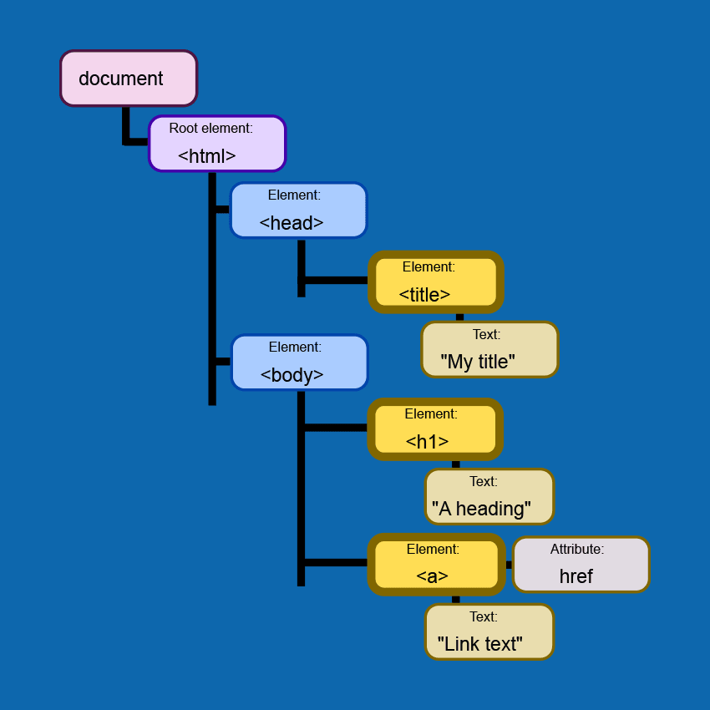
DOM
Document Object model
DOM
El DOM, o Document Object Model (Modelo de Objetos del Documento), es una interfaz de programación que representa documentos HTML o XML como una estructura de árbol.

Slide 3
Árbol de elementos
El árbol de nodos en el contexto del DOM es una representación jerárquica de la estructura del documento HTML. Cada elemento, atributo y fragmento de texto en el HTML se considera un nodo en este árbol
Atributos
Los atributos de los elementos, como "id" o "class", también son nodos en el árbol del DOM. Los atributos proporcionan información adicional sobre los elementos.
Elementos
Texto
Los elementos HTML, como <div>, <p>, <h1>, etc., son nodos en el árbol. Cada elemento puede tener nodos secundarios, como elementos anidados, atributos o contenido de texto.
El texto dentro de los elementos, como el texto entre las etiquetas <p> o <span>, también se representa como nodos de texto en el árbol.

Slide 4
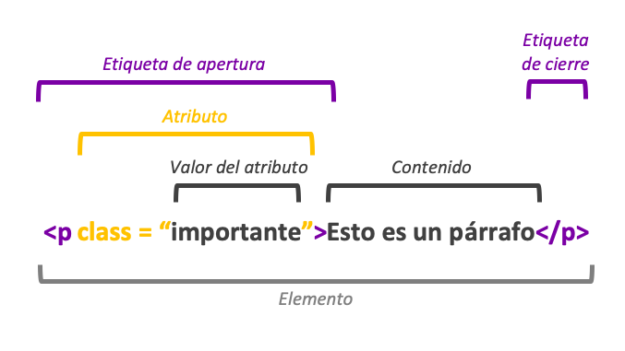

Slide 5
Accediendo al dom

Slide 6
document
document
Document es el elemento con el cual podemos acceder al DOM y manipularlo.
getElementbyid
Acceder a un elemento por su Id
getElementbyclassname
Acceder a un grupo de elementos por su clase
getElementbytagname
Acceder a un elemento por su tipo

Slide 7
Muchas gracias
Luis Antonio Vásquez Tiu
Programador Web
Discord: vasquez_Luis
lvasquez0127@gmail.com
https://vasquezluis.netlify.app
https://github.com/vasquezluis

